Slide 1

Lição 12
A Promessa de Vida Abundante
Nome do Professor
www.ebdemfoco.com

Slide 2

TEXTO ÁUREO
“Eu sou a porta; se alguém entrar por mim, salvar-se-á, e entrará, e sairá, e achará pastagens. O ladrão não vem senão a roubar, a matar e a destruir; eu vim para que tenham vida e a tenham com abundância.” (Jo 10.9,10)

Slide 3

VERDADE PRÁTICA
O Senhor Jesus tem uma promessa de vida abundante para quem se relaciona com Ele de maneira plena.

Slide 4
I) Apresentar o Senhor Jesus como a fonte da vida abundante;
II) Conceituar e explicar a Vida Abundante;
III) Elencar o que identifica a Vida Abundante.
OBJETIVOS DA LIÇÃO

Slide 5

LEITURA BÍBLICA EM CLASSE
João 10.7-18

Slide 6
7 - Tornou, pois, Jesus a dizer-lhes: Em verdade vos digo que eu sou a porta das ovelhas.
8 - Todos quantos vieram antes de mim são ladrões e salteadores, mas as ovelhas não os ouviram.
9 - Eu sou a porta; se alguém entrar por mim, salvar-se-á, e entrará, e sairá, e achará pastagens.
10 - O ladrão não vem senão a roubar, a matar e a destruir; eu vim para que tenham vida e a tenham com abundância.
11 - Eu sou o bom Pastor; o bom Pastor dá a sua vida pelas ovelhas.
12 - Mas o mercenário, que não é pastor, de quem não são as ovelhas, vê vir o lobo, e deixa as ovelhas, e foge; e o lobo as arrebata e dispersa.

Slide 7
13 - Ora, o mercenário foge, porque é mercenário e não tem cuidado das ovelhas.
14 - Eu sou o bom Pastor, e conheço as minhas ovelhas, e das minhas sou conhecido.
15 - Assim como o Pai me conhece a mim, também eu conheço o Pai e dou a minha vida pelas ovelhas.
16 - Ainda tenho outras ovelhas que não são deste aprisco; também me convém agregar estas, e elas ouvirão a minha voz, e haverá um rebanho e um Pastor.
17 - Por isso, o Pai me ama, porque dou a minha vida para tornar a tomá-la.
18 - Ninguém ma tira de mim, mas eu de mim mesmo a dou; tenho poder para a dar e poder para tornar a tomá-la. Esse mandamento recebi de meu Pai.

Slide 8
INTRODUÇÃO

Slide 9


Nesta lição, estudaremos a promessa da vida abundante prometida pelo Senhor Jesus, conforme João 10.
A vida com Cristo se contrasta diretamente com a vida sem Ele.

Slide 10
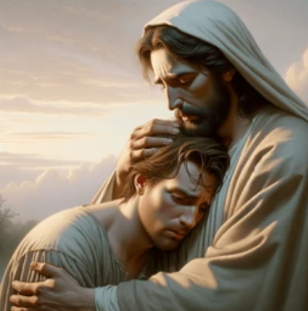
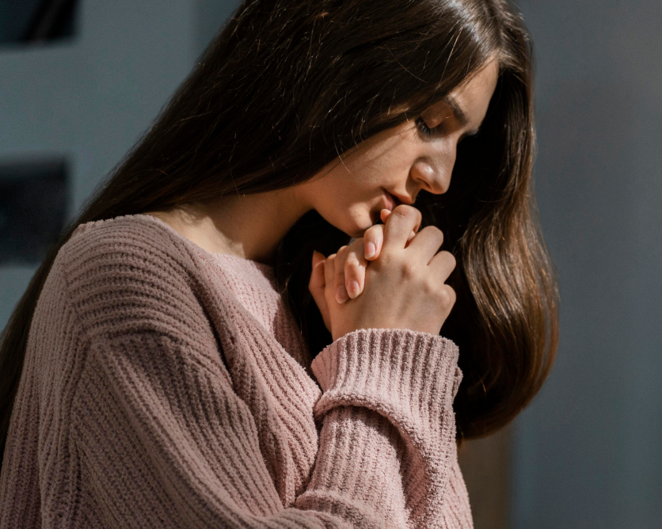
Quando estamos em Cristo, tudo o que ansiamos e desejamos tem outros fundamentos.
A vida abundante em Cristo preenche lacunas que, até então, nem imaginávamos que poderiam ser preenchidas.

Slide 11

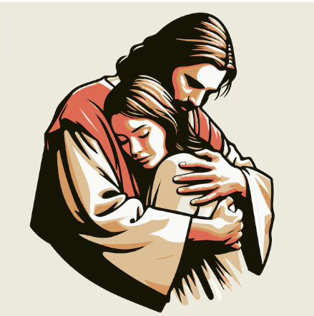
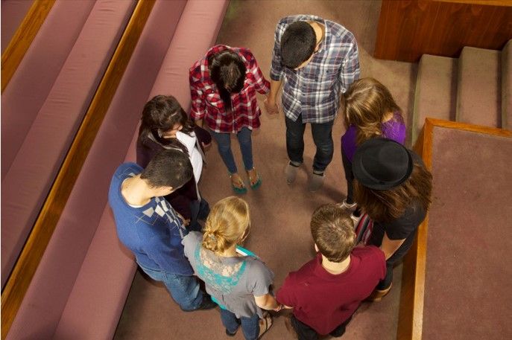
Por isso, a vida abundante é uma promessa que começa e termina em Jesus, pois só mediante um relacionamento pessoal com Ele é possível desfrutar dessa vida.

Slide 12
I – JESUS, A FONTE DE VIDA ABUNDANTE

Slide 13
I. 1. A fonte de verdadeira vida.

Slide 14
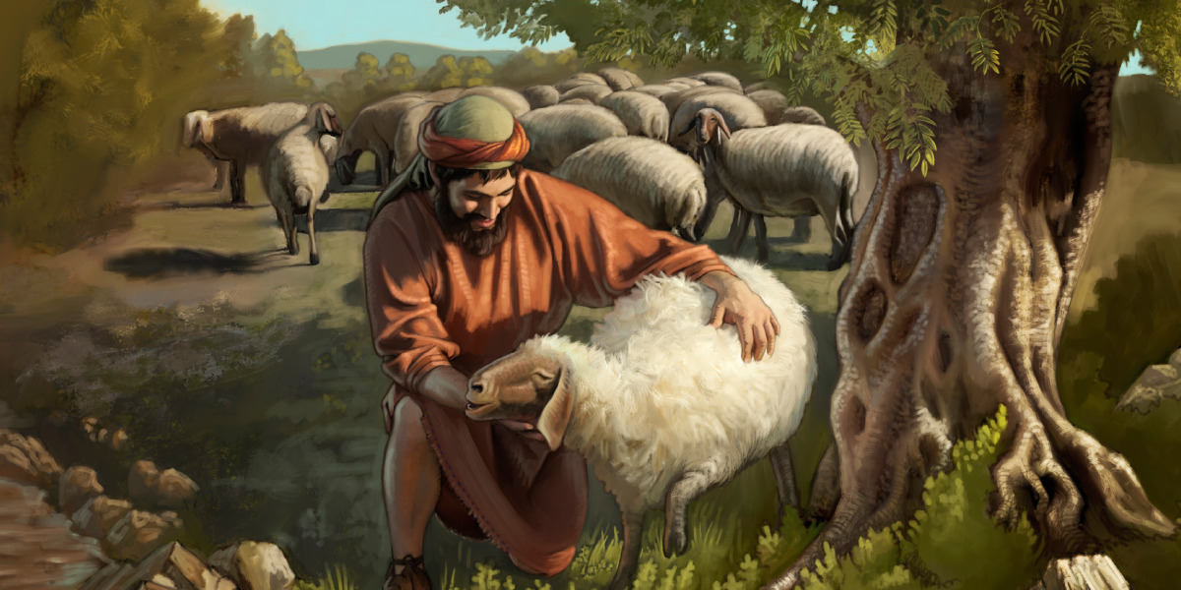
O Evangelho de João, no capítulo 10, apresenta o Senhor Jesus como o “Bom Pastor”.
Esse Pastor se relaciona com suas ovelhas, as protege, se dirigindo à frente delas, no caminho, para livrá-las do perigo (vv.3,4).
A este o porteiro abre, e as ovelhas ouvem a sua voz, e chama pelo nome às suas ovelhas e as traz para fora.
E, quando tira para fora as suas ovelhas, vai adiante delas, e as ovelhas o seguem, porque conhecem a sua voz.
Jo 10.3,4

Slide 15
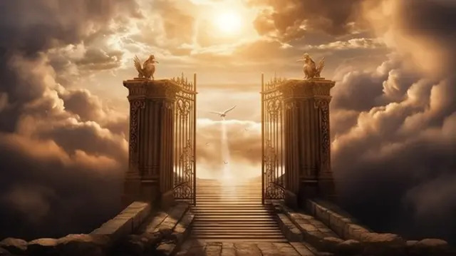
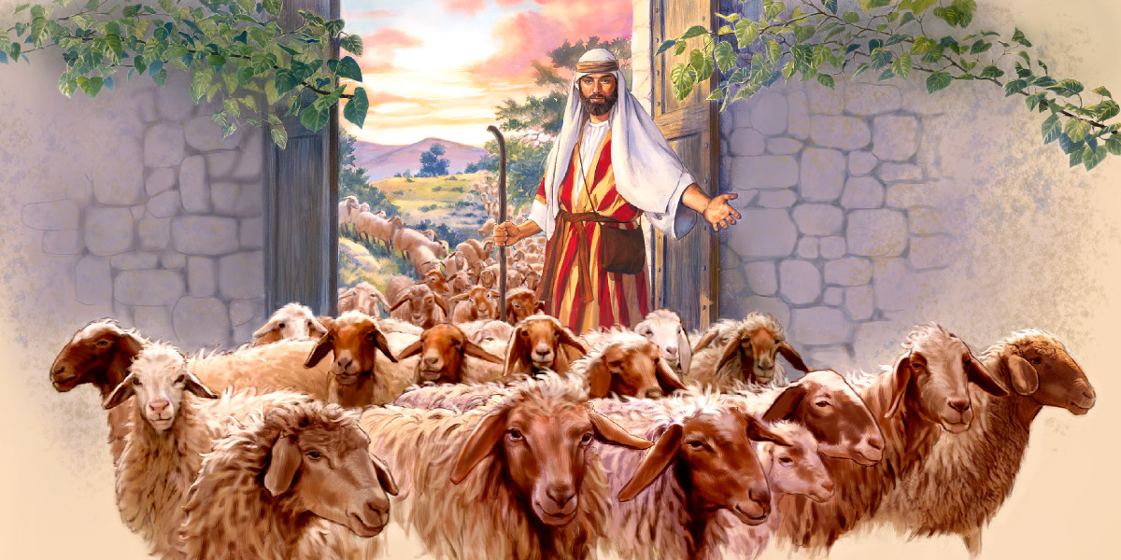
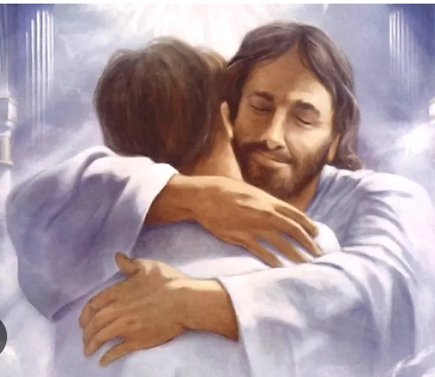
Além dessa imagem de pastor, João 10 também apresenta Jesus como a Porta das Ovelhas (v.7).
Essa porta simboliza o caminho de salvação espiritual, em que um relacionamento pessoal e eterno com Deus se torna possível e, tudo o que a ovelha necessita, será encontrado em Deus.
Tornou, pois, Jesus a dizer-lhes: Em verdade vos digo que eu sou a porta das ovelhas. Jo 10.7

Slide 16
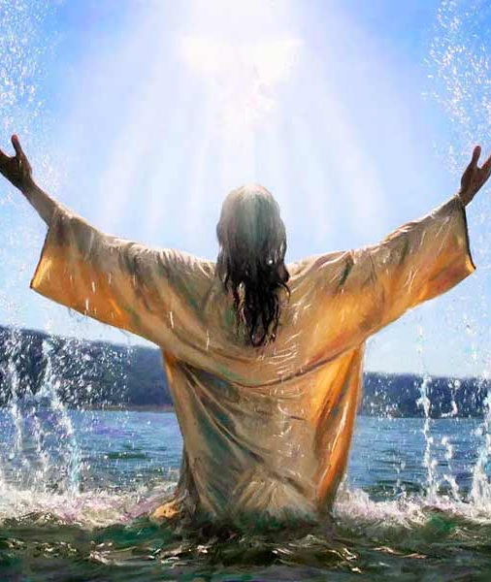
Por isso, o nosso Senhor Jesus aparece nesse texto como a fonte da verdadeira vida. Quando o encontramos, podemos viver de verdade, fazendo o bem para glória de Deus.

Slide 17
I. 2. A fonte de vida abundante

Slide 18

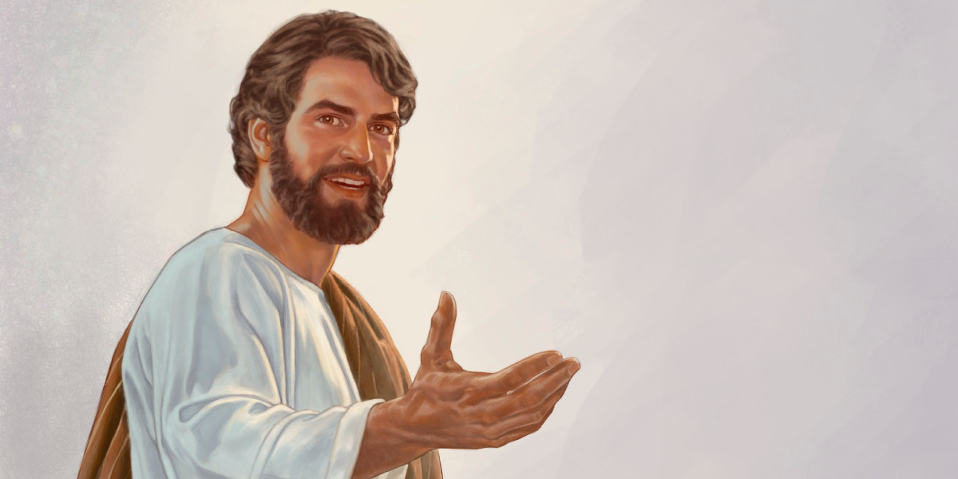
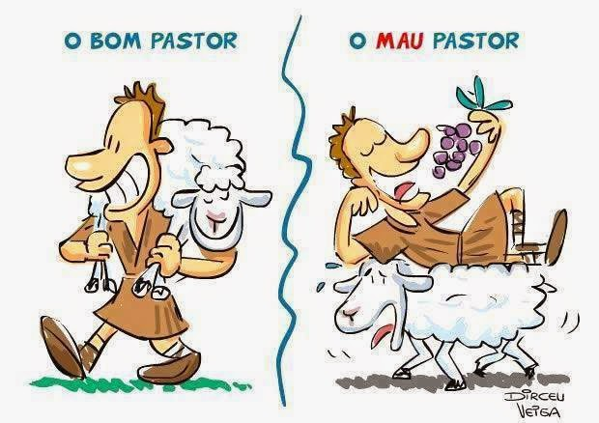
Nos versículos 8-10 de João 10, nosso Senhor faz um contraste entre Ele, que é a porta, e os outros que vieram antes dEle, identificados como “ladrões e salteadores” que apenas trazem roubo, morte e destruição;
nosso Senhor, pelo contrário, veio trazer vida no lugar da morte e vida com abundância (v.10).
O ladrão não vem senão a roubar, a matar e a destruir; eu vim para que tenham vida e a tenham com abundância. Jo 10.10

Slide 19
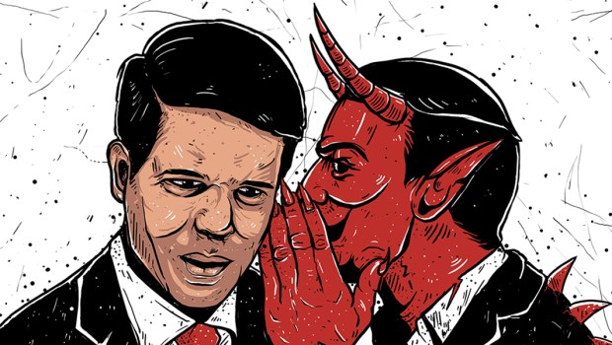

Aqui, podemos fazer um contraste entre o agir de Deus e a ação de Satanás e seus demônios.
O Diabo, nosso Adversário, busca destruir a nossa vida, o plano de Deus para nós
Deus, por intermédio de seu Filho, nos devolveu a vida, nos amou, salvou, perdoou, apagou os nossos pecados e nos deu a dignidade de salvos em Cristo

Slide 20

Isso é a verdadeira vida que só Deus, mediante sua graça por meio de Cristo, pode nos dar.

Slide 21
I. 3. A fonte de amor

Slide 22

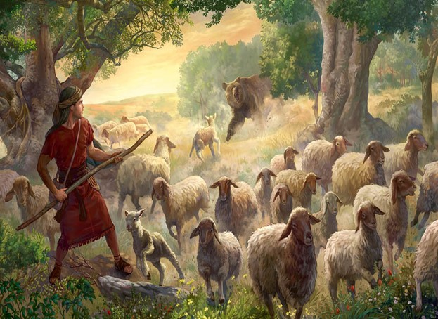
No versículo 11, o Senhor Jesus menciona novamente a imagem do “Bom Pastor” que deu a sua vida pelas ovelhas que, além de proteger e cuidar, Ele as conhece bem;
e as ovelhas também o conhecem (v.14).
Eu sou o bom Pastor, e conheço as minhas ovelhas, e das minhas sou conhecido. Jo 10.14

Slide 23
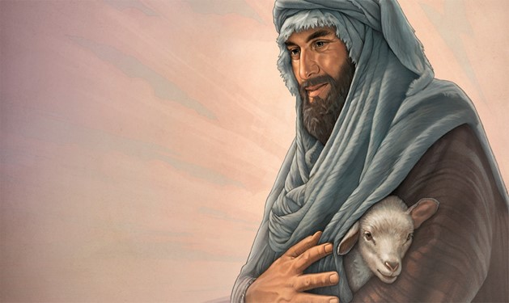
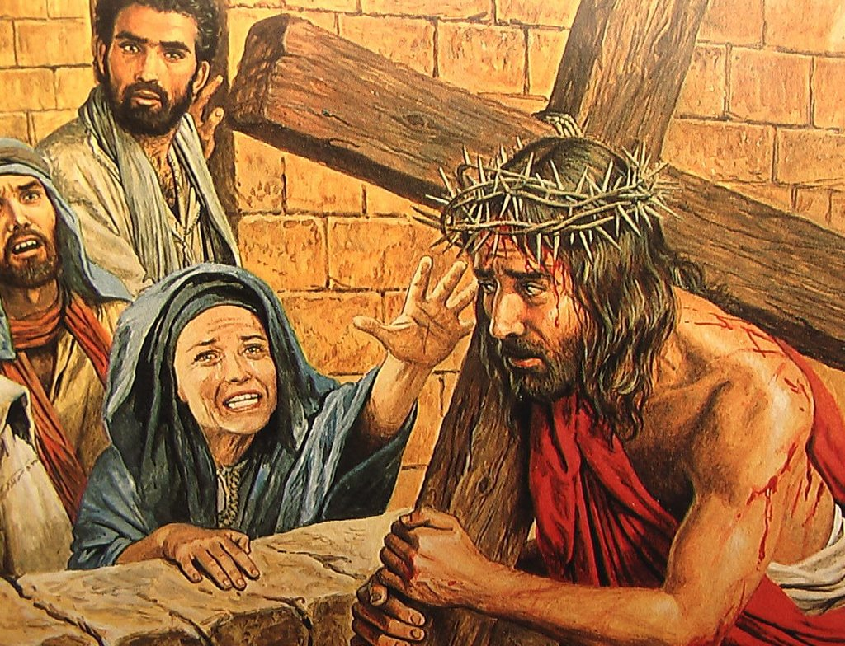
Nosso Senhor afirma que, da mesma forma que Ele é conhecido do Pai, conhece profundamente suas ovelhas e entregou sua vida por elas.
Por isso, ninguém pode tirar as suas ovelhas de suas mãos, pois Ele zela por elas.

Slide 24
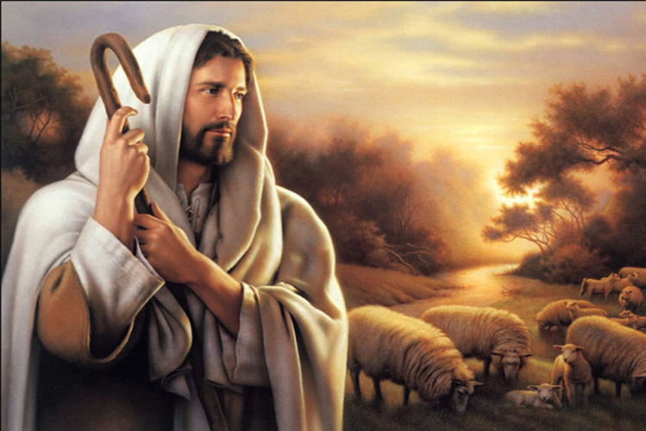
A relação com suas ovelhas é baseada no amor que pode ser testemunhado no relacionamento de nosso Senhor com a Santíssima Trindade (vv.15,17).
Dessa forma, o Senhor Jesus é a fonte de amor entre o Bom Pastor e suas ovelhas. Ele é a nossa fonte transbordante de vida verdadeira e abundante.
Assim como o Pai me conhece a mim, também eu conheço o Pai e dou a minha vida pelas ovelhas. Jo 10.15

Slide 25
II – A VIDA ABUNDANTE

Slide 26
II. 1. O conceito de vida abundante.

Slide 27
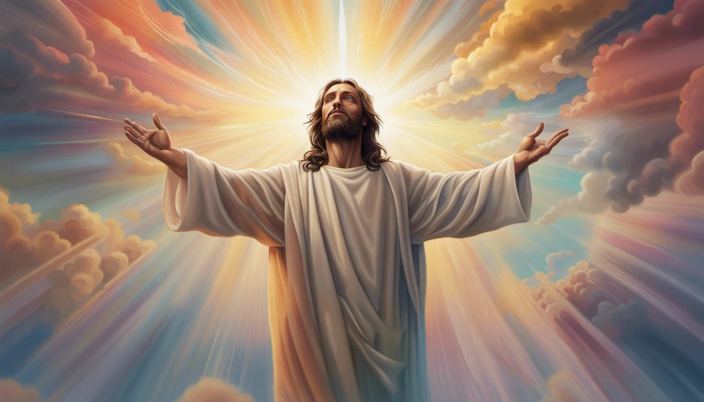

Mediante o relacionamento que estabelecemos com Deus por meio de Jesus, o nosso Pastor, podemos comentar a respeito do que significa a “vida abundante”, mencionada pelo nosso Senhor em João 10.10.

Slide 28
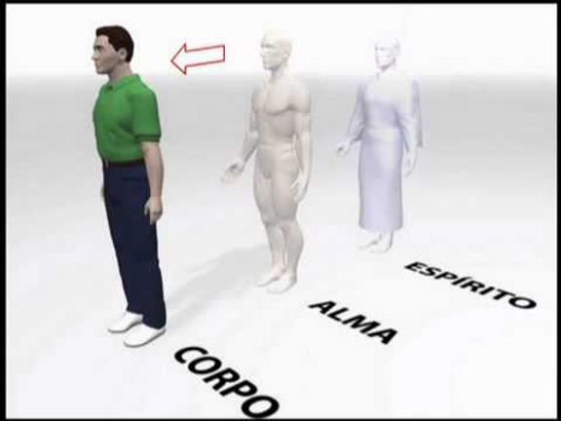
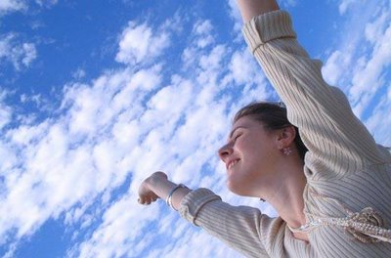
Sabendo que o ser humano tem necessidades físicas, emocionais e espirituais, podemos afirmar que a vida abundante prometida pelo nosso Senhor preenche também as esferas do corpo, da alma e do espírito.

Slide 29

Trata-se de uma nova vida integral em Cristo em que tudo se faz novo e se torna em autêntica novidade de vida
(2 Co 5.17).
Assim que, se alguém está em Cristo, nova criatura é: as coisas velhas já passaram; eis que tudo se fez novo.
2 Co 5.17

Slide 30
II. 2. A vida abundante também influencia a família.

Slide 31
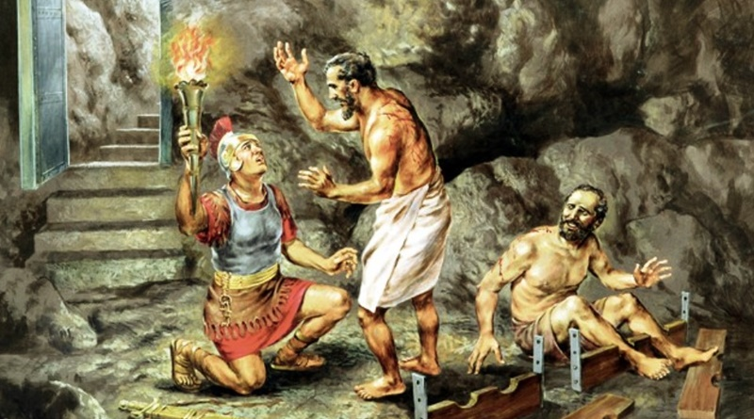
No episódio bíblico, na ocasião da libertação de Paulo e Silas da prisão, o carcereiro, apavorado, perguntou a Paulo o que podia fazer para ser salvo. De modo que o apóstolo Paulo respondeu:
“Crê no Senhor Jesus Cristo e serás salvo, tu e a tua casa”
(At 16.31)
A salvação em Cristo não se aplicaria apenas ao carcereiro mas, de maneira abrangente, a toda a sua casa.

Slide 32
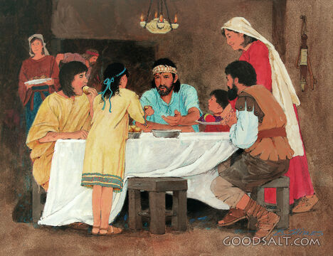

A salvação em Cristo não se aplicaria apenas ao carcereiro mas, de maneira abrangente, a toda a sua casa.
E não se resumiria apenas ao livramento físico de uma punição do Estado, mas a um novo tipo de vida para o carcereiro e toda sua família.

Slide 33


Assim, aprendemos que a vida abundante, prometida por Jesus, abrange os nossos familiares.

Slide 34
II. 3. Diversas bênçãos provenientes da vida abundante.

Slide 35

Quando passamos a ter um relacionamento pleno com Cristo, e, por isso, desenvolvemos a vida abundante, passamos a desfrutar de copiosas bênçãos, dentre as quais podemos destacar:
a paz em Deus e a tranquilidade nas decisões, pois trata-se de uma realidade prometida pelas Escrituras para quem tem uma vida abundante (Jo 14.27; Rm 5.1)
Sendo, pois, justificados pela fé, temos paz com Deus por nosso Senhor Jesus Cristo; Rm 5.1

Slide 36

Quando passamos a ter um relacionamento pleno com Cristo, e, por isso, desenvolvemos a vida abundante, passamos a desfrutar de copiosas bênçãos, dentre as quais podemos destacar:
a prática do amor (Jo 13.34,35)
Um novo mandamento vos dou: Que vos ameis uns aos outros; como eu vos amei a vós, que também vós uns aos outros vos ameis. Jo 13.34,35

Slide 37
Quando passamos a ter um relacionamento pleno com Cristo, e, por isso, desenvolvemos a vida abundante, passamos a desfrutar de copiosas bênçãos, dentre as quais podemos destacar:
a vida em unidade
(Sl 133; Gl 5.13-15)
o cultivo da esperança
(Rm 5.5);
Oh! Quão bom e quão suave é que os irmãos vivam em união! Sl 133.1
E a esperança não traz confusão, porquanto o amor de Deus está derramado em nosso coração pelo Espírito Santo que nos foi dado. Rm 5.5

Slide 38

Quando passamos a ter um relacionamento pleno com Cristo, e, por isso, desenvolvemos a vida abundante, passamos a desfrutar de copiosas bênçãos, dentre as quais podemos destacar:
a perseverança na paciência
(Lc 21.19; Rm 5.4)
E não somente isto, mas também nos gloriamos nas tribulações, sabendo que a tribulação produz a paciência; e a paciência, a experiência; e a experiência, a esperança.
Rm 5.4

Slide 39
III – O QUE IDENTIFICA A VIDA ABUNDANTE

Slide 40
III. 1. A alegria do Senhor.

Slide 41


No Novo Testamento, o apóstolo Paulo escreveu aos tessalonicenses, exortando:
No Antigo Testamento, Neemias disse:
“A alegria do Senhor é a vossa força” (Ne 8.10).
“Regozijai-vos sempre”
(1 Ts 5.16).

Slide 42

Logo, a alegria faz parte da identidade de quem se relaciona com Deus e vive uma vida abundante;
é uma virtude citada pelo apóstolo Paulo em Gálatas (Gl 5.22)
Mas o fruto do Espírito é: amor, gozo, paz, longanimidade, benignidade, bondade, fé, mansidão, temperança. Gl 5.22

Slide 43


Em Provérbios, o sábio diz que a alegria é “um bom remédio” (Pv 17.22).
Essa virtude mostra que estamos bem, em paz e cheios de vigor. Isso é vida abundante!

Slide 44
III. 2. Gratidão por tudo.

Slide 45


A gratidão é uma virtude cristã que revela humildade e, ao mesmo tempo, dependência total de Deus acerca de tudo o que acontece em nossas vidas.
Na vida abundante, no lugar de murmurar ou reclamar das coisas, aprendemos a dar graças por tudo o que Deus tem feito de bom por nós:
“Em tudo dai graças, porque esta é a vontade de Deus em Cristo Jesus para convosco”
(1 Ts 5.18).

Slide 46
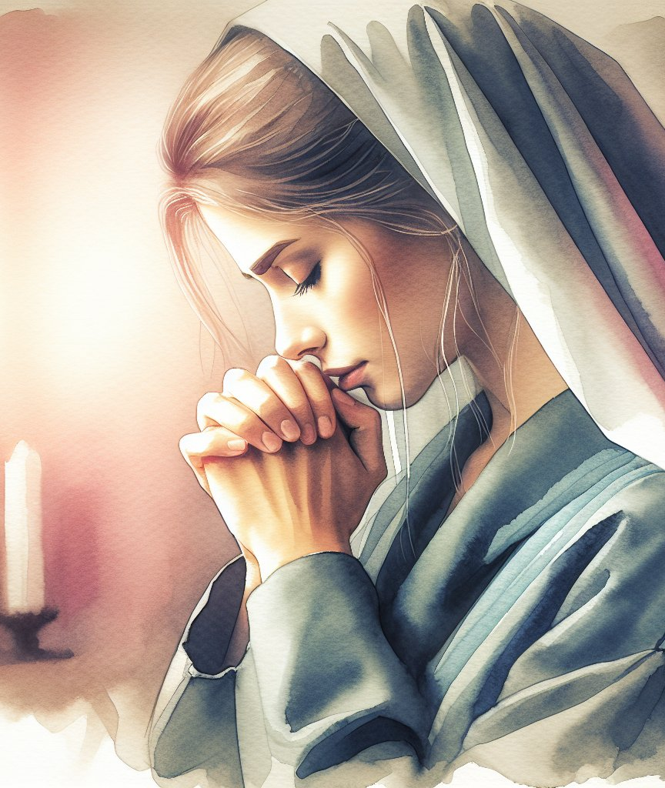
Assim, a virtude da gratidão é plenamente coerente com a vida abundante, pois, em Deus, nos sentimos satisfeitos e plenos. Demos sempre graças em tudo
(Ef 5.20; Cl 3.17)!
E, quanto fizerdes por palavras ou por obras, fazei tudo em nome do Senhor Jesus, dando por ele graças a Deus Pai.
Cl 3.17

Slide 47
III. 3. Vida no Espírito, vida de oração.

Slide 48
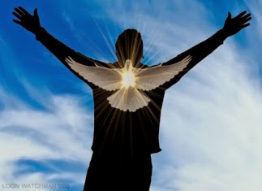
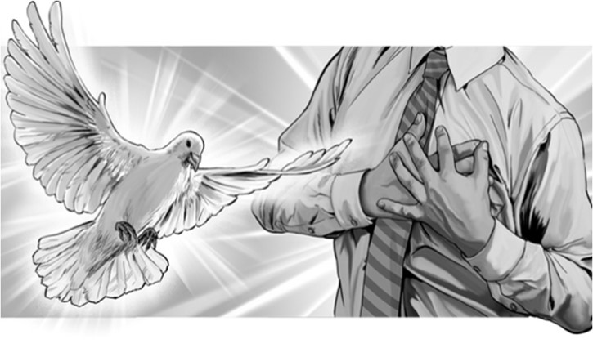
Na vida abundante, o Espírito Santo preenche o crente.
A Bíblia diz que para viver no Espírito, devemos estar inclinados às coisas do Espírito (Rm 8.5-11).
Porque os que são segundo a carne inclinam-se para as coisas da carne; mas os que são segundo o Espírito, para as coisas do Espírito. Rm 8.5

Slide 49

Então, é preciso ser cheio do Espírito e andar nEle para termos a vida plena. Jamais podemos extinguir o Espírito (1 Ts 5.19).
Um elemento indispensável para quem vive no Espírito é o cultivo de uma vida de oração. Mais uma vez o apóstolo Paulo nos exorta:
Não extingais o Espírito. 1 Ts 5.19
“Orai sem cessar” 1 Ts 5.17

Slide 50
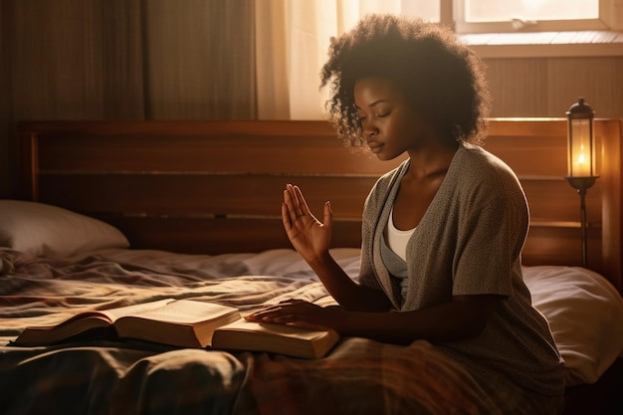
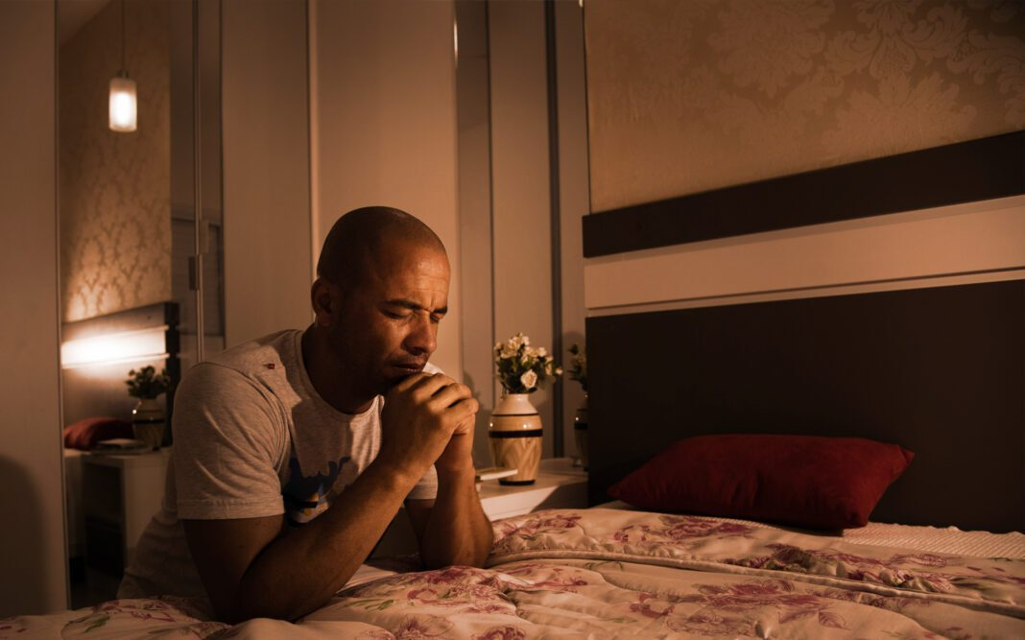
Em todo o tempo, precisamos reconhecer que, na rotina da nossa vida, devemos ter sempre uma ocasião para orar, quer em casa, quer no trabalho, ao acordar ou ao se deitar;
o apóstolo continua a nos exortar:
“Perseverai em oração” Cl 4.2

Slide 51
CONCLUSÃO

Slide 52

O Senhor Jesus é a fonte da vida abundante, pois Ele mesmo nos prometeu. Essa promessa está disponível a cada crente que desenvolve um relacionamento pessoal com nosso Senhor. Nesse relacionamento, a nossa família é abençoada, podemos desfrutar de copiosas bênçãos, além de andarmos em alegria, e gratidão em Espírito. A vida abundante em Cristo é a nova vida que Ele prometeu para os que creem nEle como Salvador e Senhor.

Slide 53

REVISANDO O CONTEÚDO

Slide 54

1. Como João 10 apresenta o Senhor Jesus?
O Evangelho de João, no capítulo 10, apresenta o Senhor Jesus como o “Bom Pastor”.

Slide 55
2. Quem é a fonte da vida abundante?
O Nosso Senhor Jesus.

Slide 56
3. O que acontece quando passamos a ter um relacionamento pleno com Cristo?
Quando passamos a ter um pleno relacionamento com Cristo passamos a desfrutar de copiosas bênçãos: a paz em Deus e a tranquilidade nas decisões (Jo 14.27; Rm 5.1); a práticar do amor (Jo 13.34,35); a vida em unidade (Sl 133; Gl 5.13-15); o cultivo da esperança (Rm 5.5); a perseverança na paciência (Lc 21.19; Rm 5.4).

Slide 57
4. O que a virtude da alegria mostra?
Essa virtude mostra que estamos bem, em paz e cheios de vigor.

Slide 58
5. De acordo com a lição, o que a virtude da gratidão revela?
A gratidão é uma virtude cristã que revela humildade e, ao mesmo tempo, dependência total de Deus acerca de tudo o que acontece em nossas vidas.

Slide 59


Slide 60



Slide 61

Na plataforma EBD EM FOCO você tem tudo que precisa para ministrar uma aula de excelência na EBD.

